Slide 1
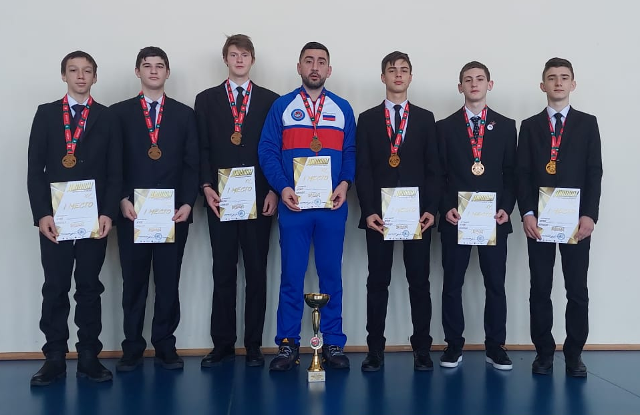
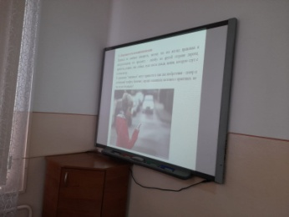
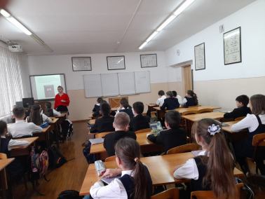
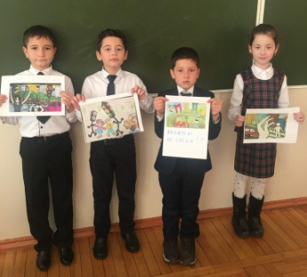
Переодическое издание МБОУ СОМШ № 44 им. В. Кудзоева
НАШ ДЕВИЗ: открытость, информативность, активность!
№ 3 ноябрь 2021
Всегда первые! Учащиеся МБОУ СОМШ 44 им.В.Кудзоева приняли участие в IV этапе Спартакиады школьников России и Белоруссии по баскетболу 3×3, который проходил в г.Смоленске с 15 по 20 ноября. Спортивной ареной соревнований стал Смоленский государственный университет спорта. Зрелищные и захватывающие игры не оставили равнодушными зрителей. Команда Северной Осетии, в составе которой были наши учащиеся (тренер Мередов М.А.), вышла в финал соревнований. По результатам финальных матчей команда юношей стала победителем Спартакиады.
Спартакиада Союзного государства для детей и юношества проходит ежегодно с 2003 года. В ней принимают участие школьники России и Беларуси. Хочется также поблагодарить за поддержку заместителя Губернатора Смоленской области Станислава Дзасохова, который по окончании Спартакиады встретился с командой из Северной Осетии в неформальной обстановке и вручил ребятам памятные сувениры. Еще раз поздравляем и ждем дальнейших побед!!!
Всемирный день памяти жертв ДТП
24 ноября - Всемирный день памяти жертв ДТП. Международный день памяти жертв ДТП основан в 2005 году. Прообразом подобного события стала акция «Роудпис» (RoadPeace), а инициатором выступила ВОЗ... День памяти жертв ДТП был задуман как мероприятие, дающее возможность почтить память жертв дорожно-транспортных происшествий и выразить соболезнование их родным и близким. В 1995 году проведение этого дня поддержала Европейская федерация жертв ДТП (FEVR). В связи с учреждением этого дня в нашей школе прошли классные часы и тематические беседы с сотрудниками ДПС, инспекторами ГИБДД МВД по РСО-Алания о профилактике ДТП и безопасном пребывании участников дорожного движения в городской среде.
А ребята подготовили материал и провели
онлайн-акцию с призывом о соблюдении правил дорожного движения.
Информационно-Медийный сектор РДШ

Slide 2
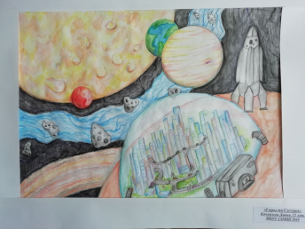
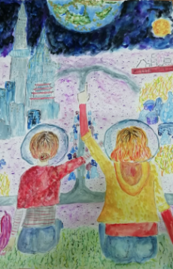
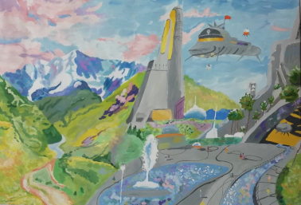
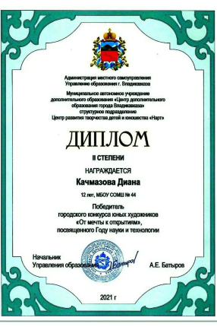
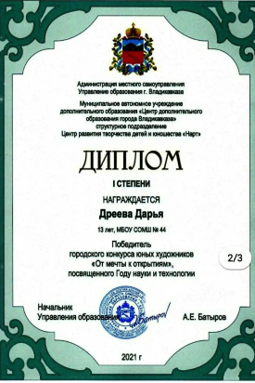
Переодическое издание МБОУ СОМШ № 44 им. В. Кудзоева
НАШ ДЕВИЗ: открытость, информативность, активность!
№ 3 ноябрь 2021
"От мечты - к открытиям" Под таким девизом в городском Центре детского творчества "Нарт" в конце октября прошел Конкурс юных художников посвящённый году науки и технологий.
В конкурсе приняли участие юные художницы из нашей школы. ✔ Гасанова Мариат (15 лет) - Победитель конкурса (Диплом 1 степени), рисунок "Наше будущее - в горах«; ✔ Качмазова Диана (12 лет) - 2 место (Диплом 2 степени), рисунок - "Город на Сатурне"; ✔Дреева Дарья (13 лет) - 1 место (Диплом 1 степени), рисунок "Прогулка под Землей".
Информационно-Медийный сектор РДШ

